Slide 1

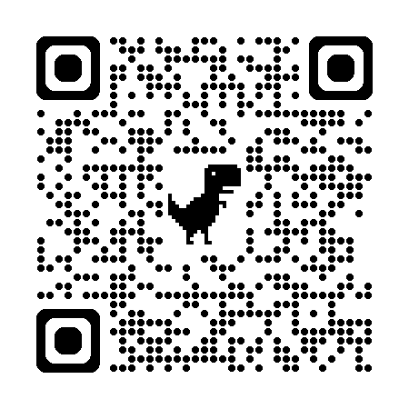
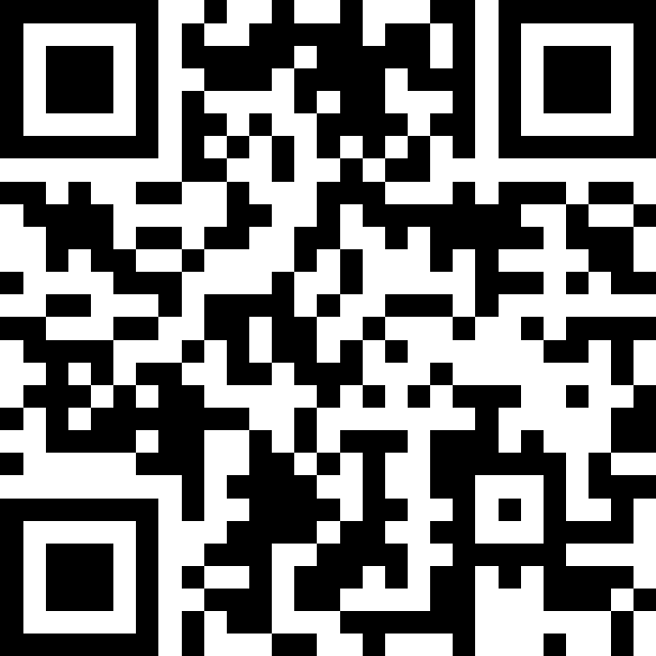
深度學習 Deep Learning
Reinforcement Learning
強化學習
Instructor: 林英嘉 (Ying-Jia Lin)
2025/04/28
Course GitHub
Slido # DL_0428

Slide 2
Outline
Reinforcement Learning (RL) [100 min]
Quiz [20 min]

Slide 3
Reinforcement Learning (RL) 歸類?
Machine Learning (ML)
Deep Learning (DL)
Reinforcement Learning (RL)
Deep
RL
Ex. 專家系統 (Expert system; Knowledge base)
Ex. Multi-layer Perceptron
Ex. Q-Learning
Artificial Intelligence (AI)

Slide 4
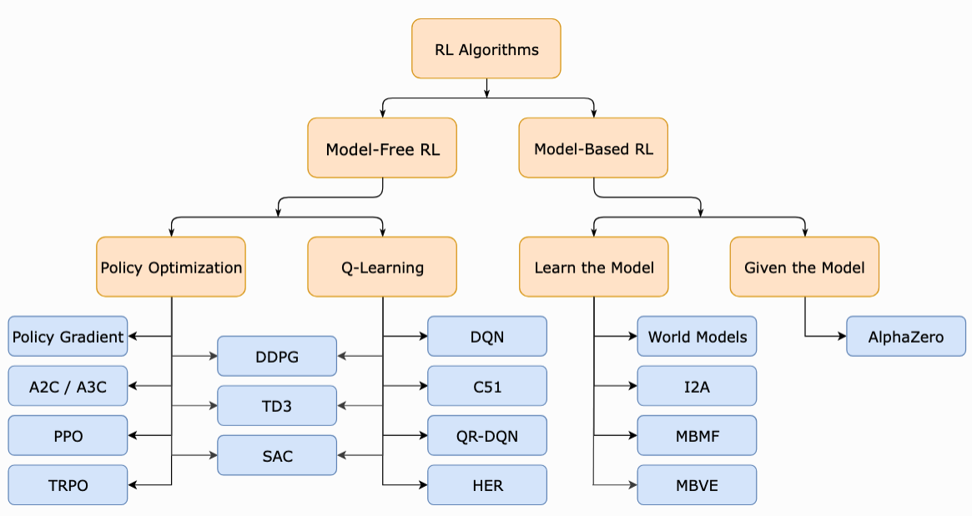
A Taxonomy of RL Algorithms
https://spinningup.openai.com/en/latest/spinningup/rl_intro2.html#a-taxonomy-of-rl-algorithms

Slide 5
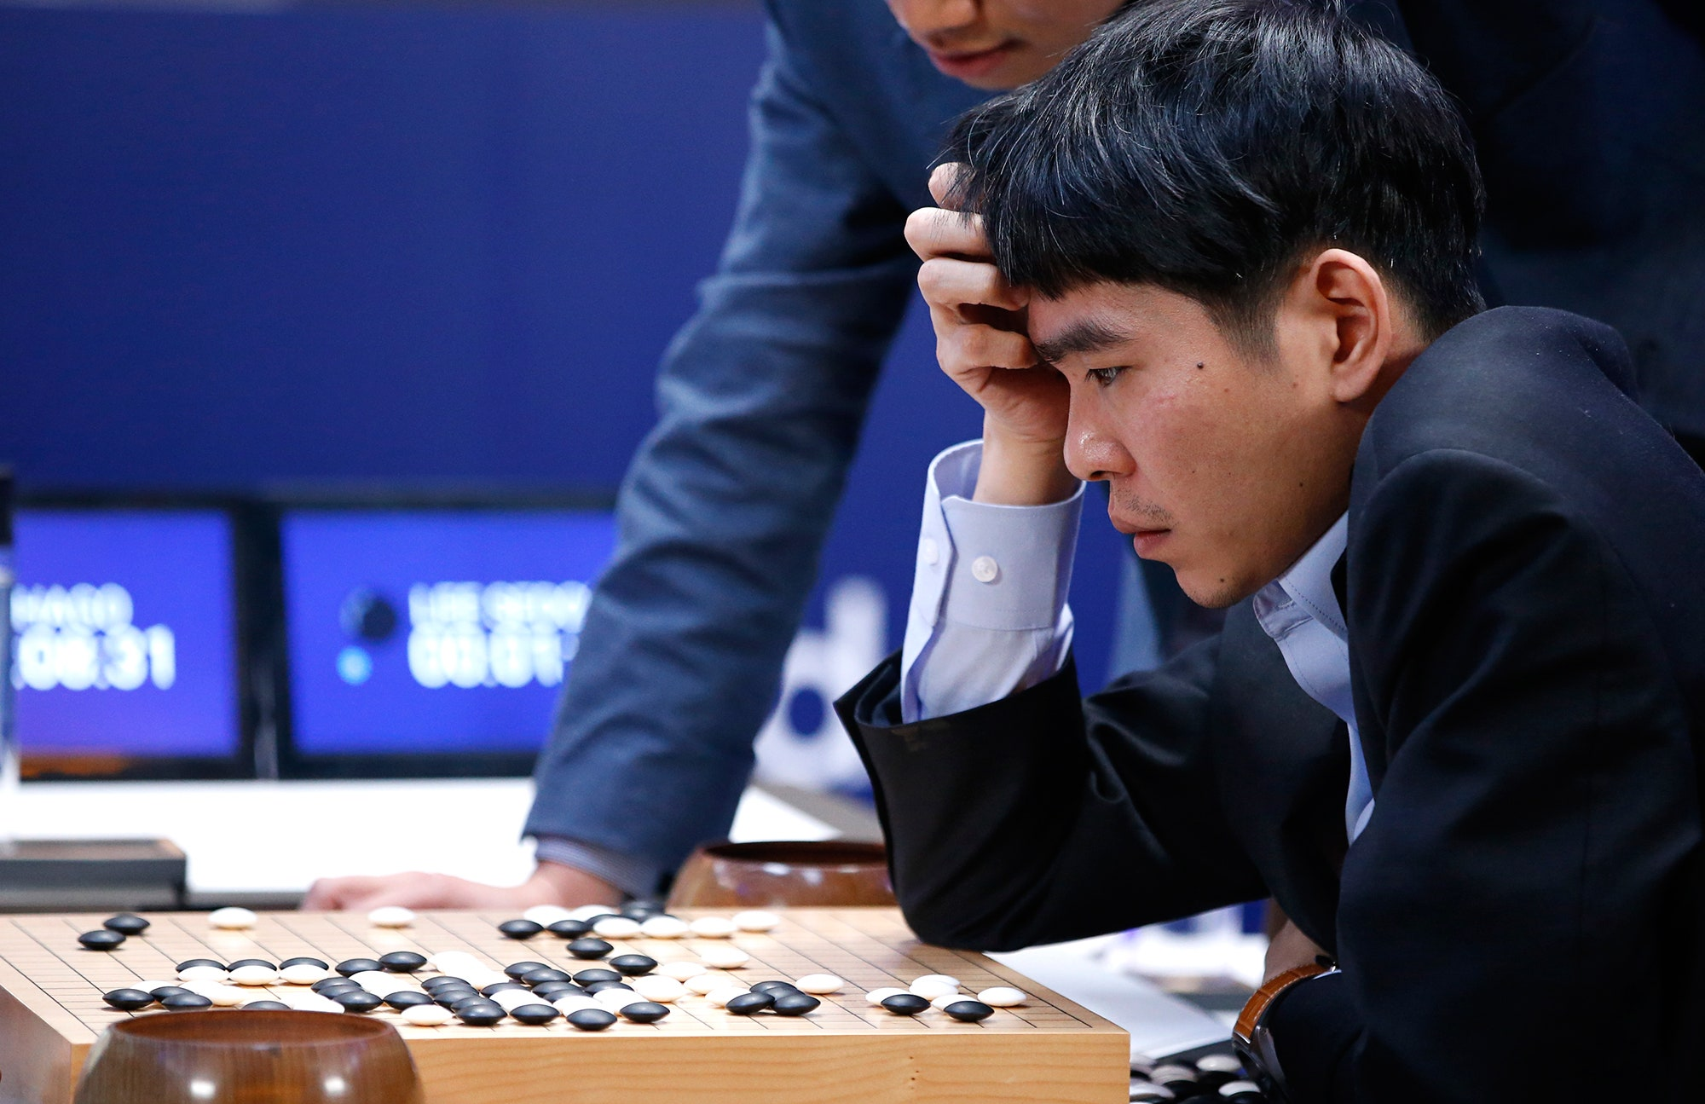

為什麼我們要學 RL (1): RL is everywhere
AlphaGo vs. Lee Sedol (2016)
Paper: Silver, D., Huang, A., Maddison, C. J., Guez, A., Sifre, L., Van Den Driessche, G., ... & Hassabis, D. (2016). Mastering the game of Go with deep neural networks and tree search. nature, 529(7587), 484-489.
Figure source: https://www.newyorker.com/tech/annals-of-technology/alphago-lee-sedol-and-the-reassuring-future-of-humans-and-machines

Slide 6
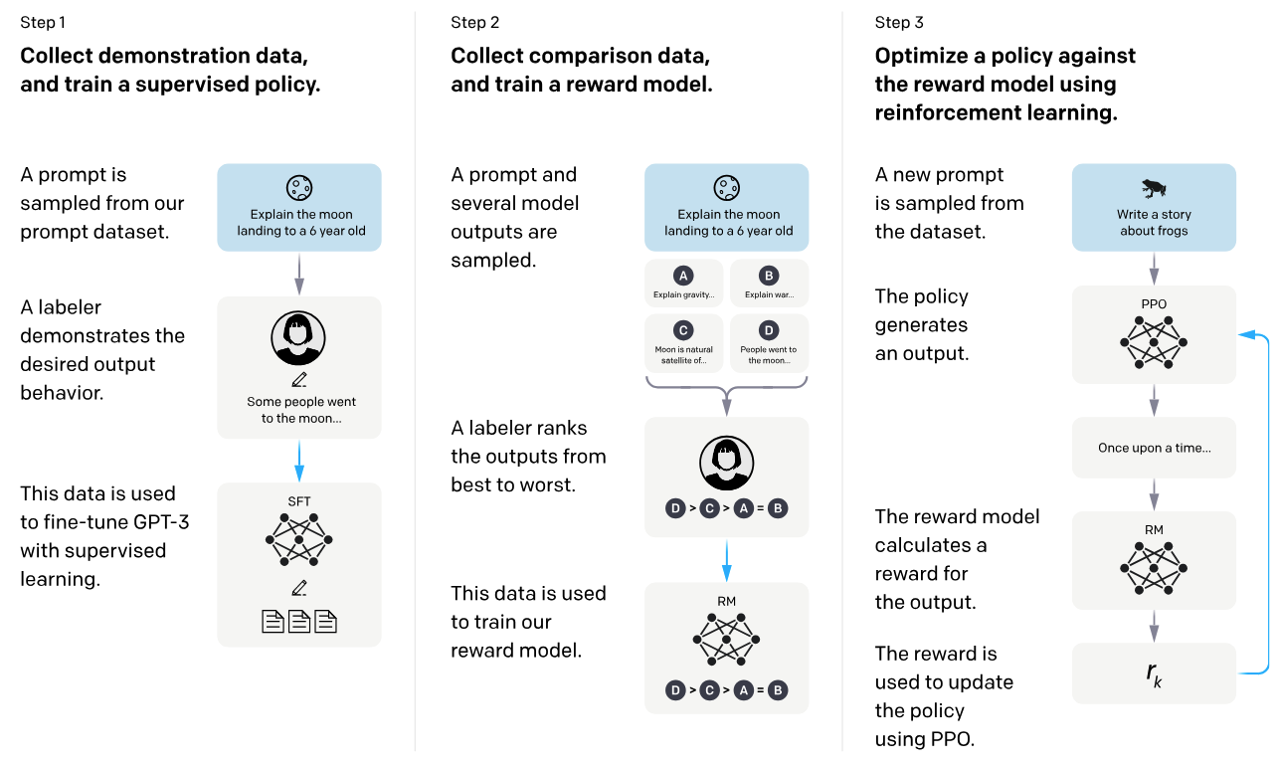
為什麼我們要學 RL (1): RL is everywhere
Ouyang, Long, et al. "Training language models to follow instructions with human feedback." NeurIPS 2022.

Slide 7
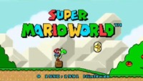
為什麼我們要學 RL (1): RL is everywhere
Using reinforcement learning.
Code: https://github.com/jiseongHAN/Super-Mario-RL

Slide 8
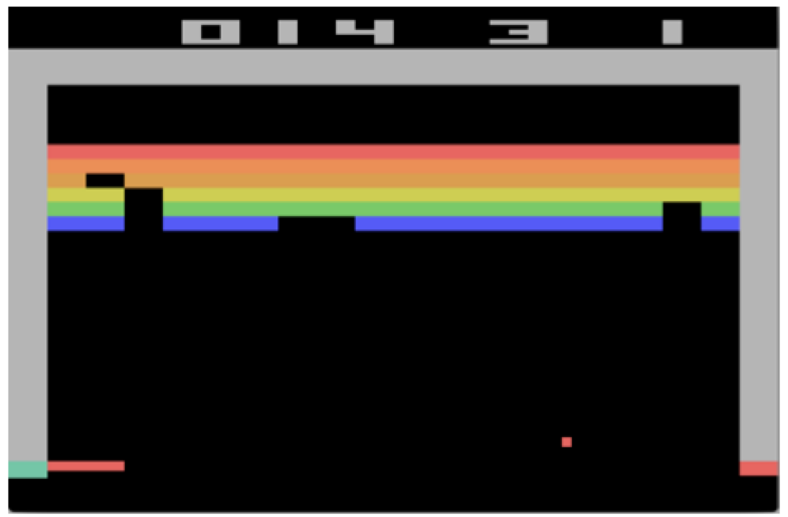

Atari
Figure from: Mnih, Volodymyr, et al. "Playing atari with deep reinforcement learning." NIPS (2013).

Slide 9
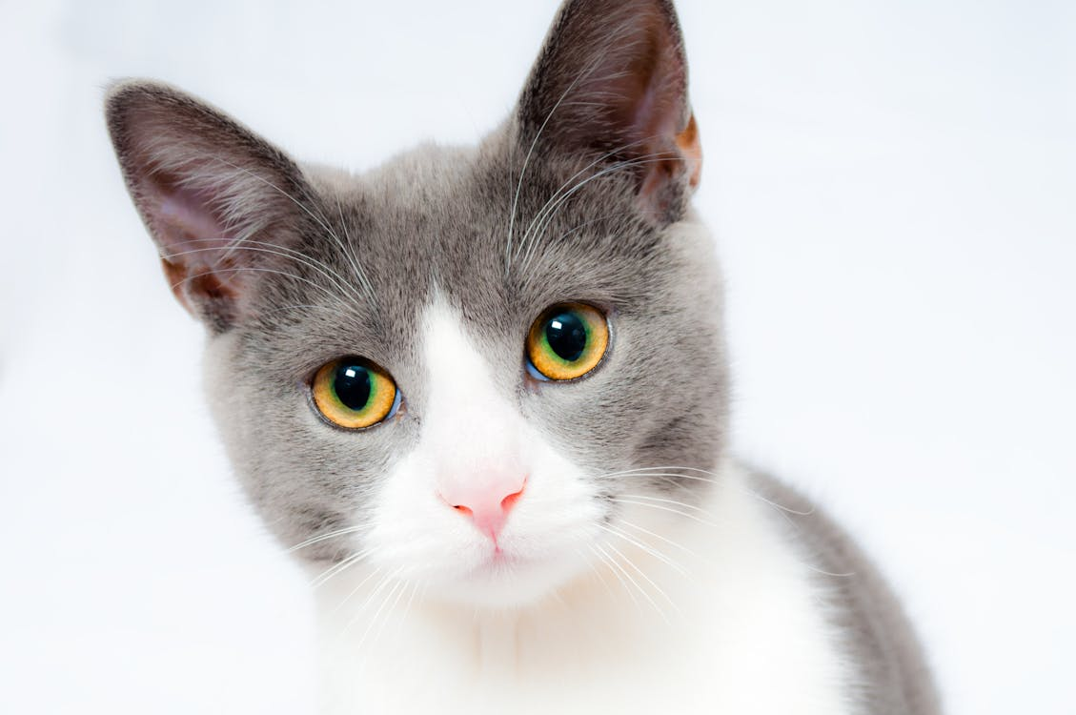

為什麼我們要學 RL (2): 訓練方式的不同
x
y
cat
Machine Learning function
Supervised Learning
dog
Machine Learning function
Reinforcement Learning
(不需要每個狀態都有標註)

Slide 10
Supervised Learning vs. Reinforcement Learning
In supervised learning, the goal is to minimize the expected error from the label.
In reinforcement learning, the goal is to maximize sum of reward.
Self-supervised learning 也是一種 supervised learning!

Slide 11
Elements of RL
(Simplified) Path of Deep Reinforcement Learning
Policy Gradient Methods
Actor-Critic
On-policy and Off-policy

Slide 12
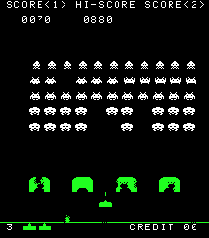

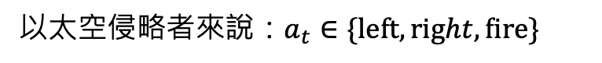
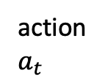
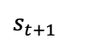
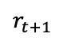
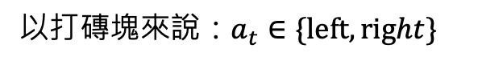
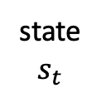
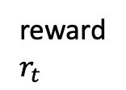
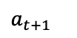
[Illustration] RL 的元素
🤖
Agent
$$a_{t+1}$$
state
$$s_{t}$$
reward
$$r_{t}$$
action
$$a_{t}$$
以打磚塊來說：$a_{t}∈\{left, right\}$
$$r_{t+1}$$
Environment
以太空侵略者來說：$a_{t}∈\{left, right, fire\}$
$$s_{t+1}$$
Rennie, Steven J., et al. "Self-critical sequence training for image captioning." Proceedings of the IEEE Conference on Computer Vision and Pattern Recognition. 2017.

Slide 13
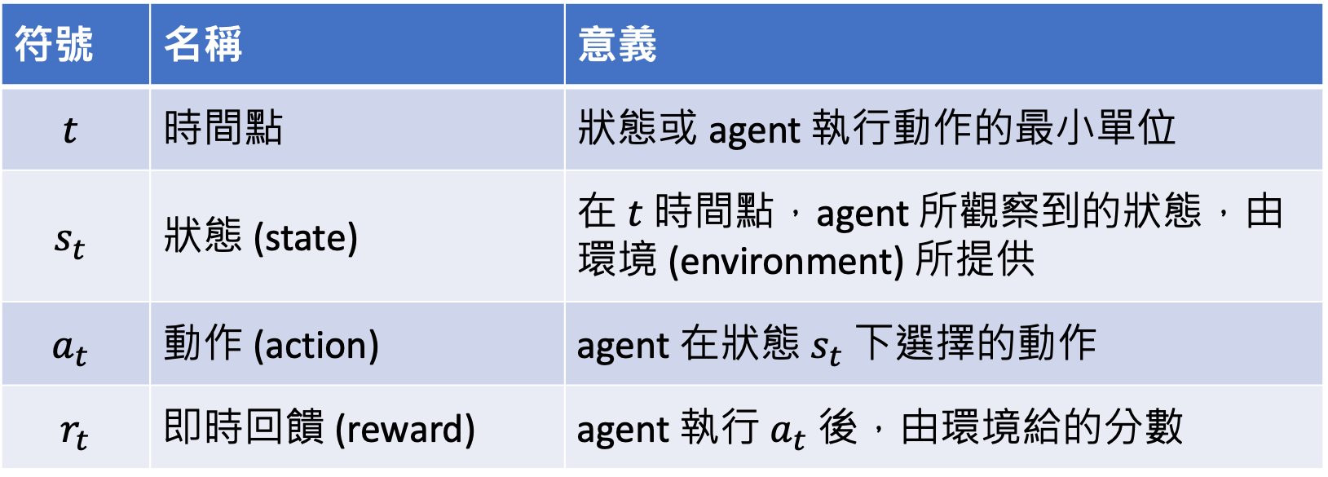
[Definitions] RL 的元素
符號 | 名稱 | 意義
$$t$$ | 時間點 | 狀態或 agent 執行動作的最小單位
$$s_{t}$$ | 狀態 (state) | 在 $t$ 時間點，agent 所觀察到的狀態，由環境 (environment) 所提供
$$a_{t}$$ | 動作 (action) | agent 在狀態 $s_{t}$​ 下選擇的動作
$$r_{t}$$ | 即時回饋 (reward) | agent 執行 $a_{t}$​ 後，由環境給的分數
Rennie, Steven J., et al. "Self-critical sequence training for image captioning." Proceedings of the IEEE Conference on Computer Vision and Pattern Recognition. 2017.

Slide 14
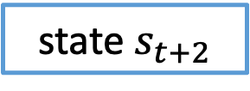
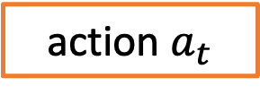
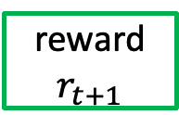
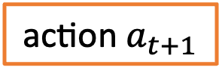
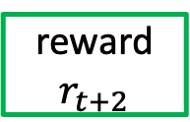
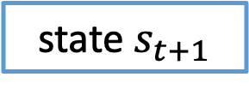
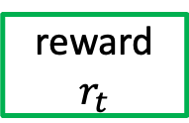
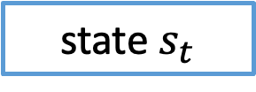
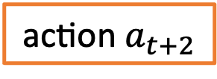
[Illustration] RL 的元素
state $s_{t}$
state $s_{t+1}$
state $s_{t+2}$
Agent
Agent
Agent
action $a_{t}$
action $a_{t+1}$
action $a_{t+2}$
Environment
reward
$$r_{t}$$
Environment
reward
$$r_{t+1}$$
Environment
reward
$$r_{t+2}$$

Slide 15
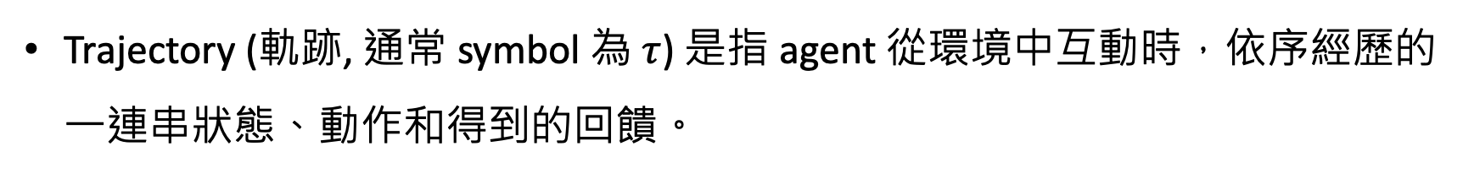
[Definition] Trajectory and Episode
Trajectory (軌跡, 通常 symbol 為 $τ$) 是指 agent 從環境中互動時，依序經歷的一連串狀態、動作和得到的回饋。
$$τ=\left(s_{1},a_{1},r_{1},s_{2},a_{2},r_{2},…,s_{T},a_{T},r_{T}\right)$$
Episode (回合, 通常無固定 symbol) 是指從「開始遊戲」到「遊戲結束」(或者達到某種終止條件，比如死亡、完成任務) 這段完整的互動過程
一條 trajectory，也就是一個 episode
https://ai.stackexchange.com/questions/7359/what-is-a-trajectory-in-reinforcement-learning

Slide 16
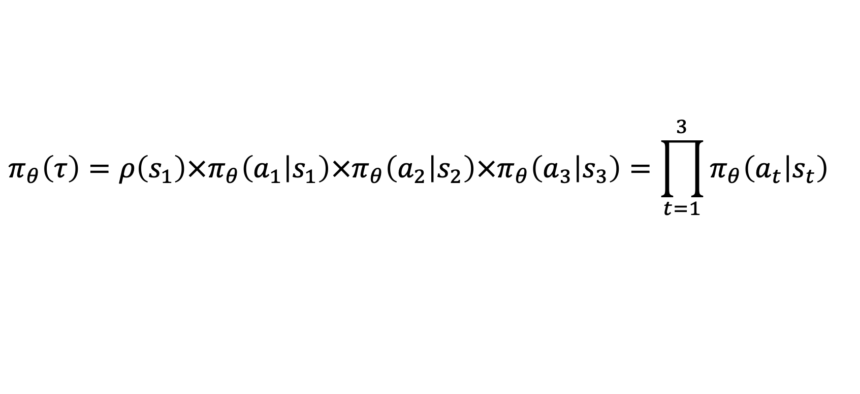



[Illustration] RL 的元素 (假設$τ$只有3個點)
state $s_{t}$
state $s_{t+1}$
state $s_{t+2}$
Agent
Agent
Agent
action $a_{t}$
action $a_{t+1}$
action $a_{t+2}$
Environment
reward
$$r_{t}$$
Environment
reward
$$r_{t+1}$$
Environment
reward
$$r_{t+2}$$
$$π_{θ}\left(τ\right)=ρ\left(s_{1}\right)×π_{θ}\left(a_{1} | s_{1}\right)×π_{θ}\left(a_{2} | s_{2}\right)×π_{θ}\left(a_{3} | s_{3}\right)=\prod_{t=1}^{3}{π_{θ}\left(a_{t} | s_{t}\right)}$$

Slide 17
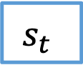
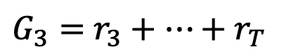
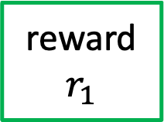
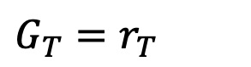
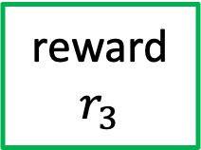
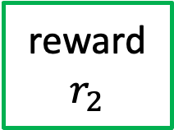
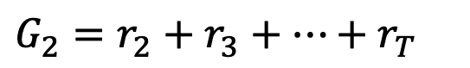
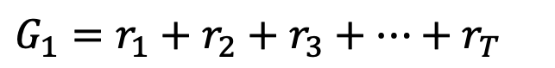
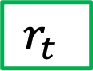
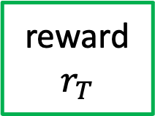
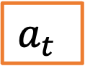
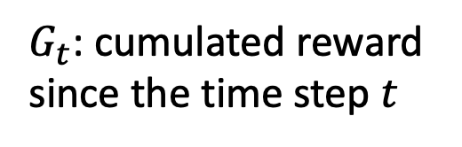
[Definition] Cumulated reward
對 agent 來說：
reward
$$r_{1}$$
reward
$$r_{2}$$
reward
$$r_{3}$$
reward
$$r_{T}$$
…
輸入
$$s_{t}$$
$$a_{t}$$
$$G_{1}=r_{1}+r_{2}+r_{3}+…+r_{T}$$
得到
$$r_{t}$$
$$G_{2}=r_{2}+r_{3}+…+r_{T}$$
$G_{3}=$ $r_{3}+…+r_{T}$
$$G_{T}=r_{T}$$
$G_{t}$: cumulated reward since the time step $t$

Slide 18
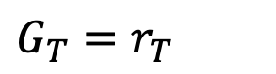
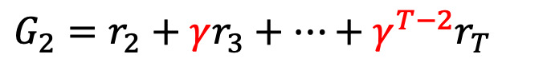
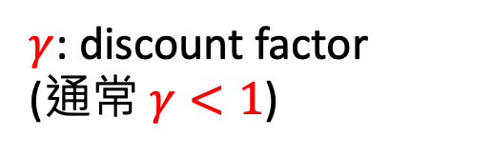
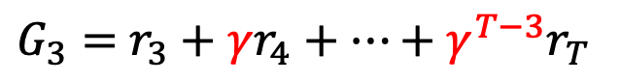
[Definition] Discounted cumulated reward
對 agent 來說：
reward
$$r_{1}$$
reward
$$r_{2}$$
reward
$$r_{3}$$
reward
$$r_{T}$$
…
輸入
$$s_{t}$$
$$a_{t}$$
$$G_{1}=r_{1}+γr_{2}+{γ^{2}r}_{3}+…+γ^{T−1}r_{T}$$
得到
$$r_{t}$$
$$G_{2}=r_{2}+γr_{3}+…+γ^{T−2}r_{T}$$
$G_{3}=$ $r_{3}+γr_{4}+…+{γ^{T−3}r}_{T}$
$γ$: discount factor
(通常 $γ<1$)
…
$$G_{T}=r_{T}$$
$G_{t}$: cumulated reward since the time step $t$

Slide 19
Elements of RL
(Simplified) Path of Deep Reinforcement Learning
Policy Gradient Methods
Actor-Critic
On-policy and Off-policy

Slide 20
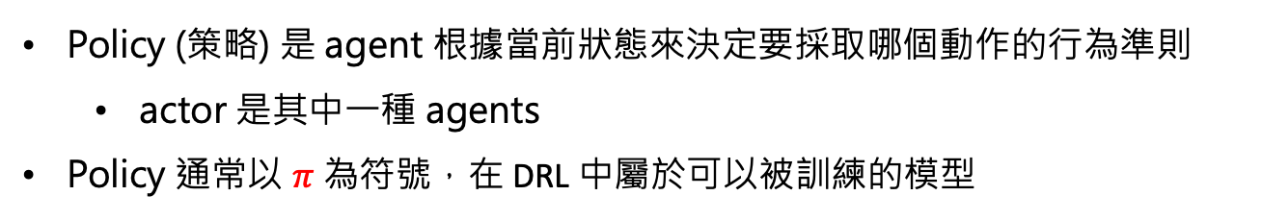
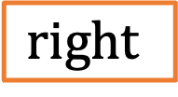
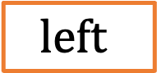
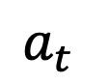
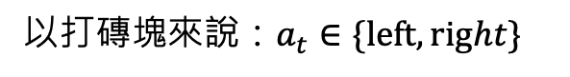

[Definition] What is policy?
$$s_{t}$$
$$a_{t}$$
🤖
$$left$$
0.1
Agent
$$right$$
0.9
以打磚塊來說：$a_{t}∈\{left, right\}$
Policy (策略) 是 agent 根據當前狀態來決定要採取哪個動作的行為準則
actor 是其中一種 agents
Policy 通常以 $π$ 為符號，在 DRL 中屬於可以被訓練的模型

Slide 21














如何訓練一個RL模型？
Policy gradient
$$\sum_{t=1}^{T}{r_{t}}$$
Step1: 收集資料
Step2: 計算 reward 總和
$$s_{1}$$
$$a_{1}$$
$$r_{1}$$
🤖
$$s_{2}$$
$$a_{2}$$
$$r_{2}$$
$$s_{3}$$
$$a_{3}$$
$$r_{3}$$
Step3: 更新模型
…
$$L=\sum_{t=1}^{T}{r_{t}}$$
$$s_{T}$$
$$a_{T}$$
$$r_{T}$$
累積的 reward 越大越好

Slide 22






如何訓練一個RL模型？(3-1)
Log-derivative trick: http://www.math.ncu.edu.tw/~yu/smrcal100_1/boards/lec28_sc_100.pdf
Policy gradient and gradient descent
Step3: 更新模型
$$∇L=\sum_{τ}{{R(τ)⋅∇π}_{θ}(τ)}$$
$$L=\sum_{t=1}^{T}{r_{t}=R(τ)}$$
Log-derivative trick
$$={\sum_{τ}{{R(τ)⋅π}_{θ}(τ)}⋅∇log π}_{θ}(τ)$$
$$L=\sum_{τ}{{R(τ)⋅π}_{θ}(τ)}$$
$$=𝔼_{τ\sim π_{θ}(τ)}\left[R\left(τ\right)⋅∇log π_{θ}(τ)\right]$$
期望值的概念
從 $π_{θ}\left(τ\right)$ 機率分佈中採樣 (sampled) 的 $τ$
想成有可能你玩很多個回合，現在探討的是這組$τ$

Slide 23
[Illustration] RL 的元素 (假設$τ$只有3個點)
state $s_{t}$
state $s_{t+1}$
state $s_{t+2}$
Agent
Agent
Agent
action $a_{t}$
action $a_{t+1}$
action $a_{t+2}$
Environment
reward
$$r_{t}$$
Environment
reward
$$r_{t+1}$$
Environment
reward
$$r_{t+2}$$
$$π_{θ}\left(τ\right)=ρ\left(s_{1}\right)×π_{θ}\left(a_{1} | s_{1}\right)×π_{θ}\left(a_{2} | s_{2}\right)×π_{θ}\left(a_{3} | s_{3}\right)=\prod_{t=1}^{3}{π_{θ}\left(a_{t} | s_{t}\right)}$$

Slide 24






Log Derivative Trick
假設有一function $p_{θ}(x)$
$$=\frac{1}{p(x)}p′(x)$$
$\log{p_{θ}^{′}\left(x\right)}$
$p^{′}\left(x\right)=p(x)⋅log{p_{θ}^{′}\left(x\right)}$
function取log的一次微分 (梯度)
對照上一頁： $∇log π_{θ}(τ)$
function的一次微分 (梯度)
對照上一頁： $∇π_{θ}(τ)$

Slide 25






如何訓練一個RL模型？(3-2)
Policy gradient and gradient descent
Step3: 更新模型
$$∇L=𝔼_{τ\sim π_{θ}(τ)}\left[R\left(τ\right)⋅∇log π_{θ}(τ)\right]$$
帶入動作和狀態
$$π_{θ}\left(τ\right)=\prod_{t=1}^{T}{π_{θ}\left(a_{t} | s_{t}\right)}$$
$$=𝔼_{τ\sim π_{θ}(τ)}\left[R\left(τ\right)⋅∇\sum_{t=1}^{T}{\log{π_{θ}\left(a_{t} | s_{t}\right)}}\right]$$
$${log π}_{θ}\left(τ\right)=log\prod_{t=1}^{T}{π_{θ}\left(a_{t} | s_{t}\right)}$$
$$=𝔼_{τ\sim π_{θ}(τ)}\left[\sum_{t=1}^{T}{R\left(τ\right)⋅∇\log{π_{θ}\left(a_{t} | s_{t}\right)}}\right]$$
$$=\sum_{t=1}^{T}{\log{π_{θ}\left(a_{t} | s_{t}\right)}}$$

Slide 26



Why Log Derivative Trick?
還沒有使用 log derivative trick 前:
$$∇L=\sum_{τ}{{R(τ)⋅∇π}_{θ}(τ)}$$
$$π_{θ}\left(τ\right)=ρ\left(s_{1}\right)×π_{θ}\left(a_{1} | s_{1}\right)×π_{θ}\left(a_{2} | s_{2}\right)×…×π_{θ}\left(a_{T} | s_{T}\right)=\prod_{t=1}^{T}{π_{θ}\left(a_{t} | s_{t}\right)}$$
$$\log{π_{θ}\left(τ\right)}=\log{[π_{θ}\left(a_{1} | s_{1}\right)×π_{θ}\left(a_{2} | s_{2}\right)×…×π_{θ}\left(a_{T} | s_{T}\right)]}=\sum_{t=1}^{T}{\log{π_{θ}\left(a_{t} | s_{t}\right)}}$$
相加 -> easier

Slide 27





如何訓練一個RL模型？(3-3)
Policy gradient and gradient descent
Step3: 更新模型
$$∇L=𝔼_{τ\sim π_{θ}(τ)}\left[\sum_{t=1}^{T}{R\left(τ\right)⋅∇\log{π_{θ}\left(a_{t} | s_{t}\right)}}\right]$$
更新w：
$$−∇L$$
更新b：
$$−∇L$$
$$w_{N}=w_{N−1}−η\frac{∂L}{∂w_{N−1}}$$
$$b_{N}=b_{N−1}−η\frac{∂L}{∂b_{N−1}}$$
$η$ 代表 learning rate

Slide 28








把 $G_{t}$ (Cumulated reward) 考慮進去
$$∇L=𝔼_{τ\sim π_{θ}(τ)}\left[\sum_{t=1}^{T}{R\left(τ\right)⋅∇\log{π_{θ}\left(a_{t} | s_{t}\right)}}\right]$$
$$G_{1}=r_{1}+γr_{2}+{γ^{2}r}_{3}+…+γ^{T−1}r_{T}$$
$$G_{2}=r_{2}+γr_{3}+…+γ^{T−2}r_{T}$$
Replace total reward $R\left(τ\right)$with timestep-specific cumulative reward $G_{t}$
$G_{3}=$ $r_{3}+γr_{4}+…+{γ^{T−3}r}_{T}$
$$G_{t}=\sum_{t^{′}=t}^{T}{γ^{t^{′}−t}r_{t′}}$$
…
$$G_{T}=r_{T}$$
$$∇L=𝔼_{τ\sim π_{θ}(τ)}\left[\sum_{t=1}^{T}{G_{t}⋅∇\log{π_{θ}\left(a_{t} | s_{t}\right)}}\right]$$

Slide 29












[Important Notes] Training 細節
通常一個 episode 更新一次 agent
每次 agent 更新後，資料要重新收集
Step1: 收集資料
$$s_{1}$$
$$a_{1}$$
$$r_{1}$$
🤖
$$s_{2}$$
$$a_{2}$$
$$r_{2}$$
$$s_{3}$$
$$a_{3}$$
$$r_{3}$$
…
$$s_{T}$$
$$a_{T}$$
$$r_{T}$$

Slide 30
Elements of RL
(Simplified) Path of Deep Reinforcement Learning
Policy Gradient Methods
Actor-Critic
On-policy and Off-policy

Slide 31


General Problem (1)
通常一個回合你會玩很久 … (?)
…
t=1
t=2
t=3
t=4
t=5
t=T
$$a_{1}$$
每個t時間點的動作都會影響未來的s跟a，導致每個回合的$G_{t}$都有可能出現很大差異
$a_{1}$ 做什麼？ | 左 | 右 | 不動
$$G_{t}$$ | 10 | 100 | 0

Slide 32

General Problem (2)
$$∇L=𝔼_{τ\sim π_{θ}(τ)}\left[R\left(τ\right)⋅∇log π_{θ}(τ)\right]$$
代表玩完整場遊戲才能知道 reward 高不高 (過程中的 actions 到底好不好)
有沒有可能每個 t 時間點都能算出一個 reward 分數？

Slide 33

[Definition] Critic
Critic: 用來評價 state (或 state, action) 的函數，可以是個模型
用來評價 state 的函數：Value Function (通常 symbol 為 $V$)
用來評價 state, action 的函數：State-action Value Function (通常 symbol 為 $Q$)
Critic 就是 value function，功能為未卜先知，預測「未來總 reward」

Slide 34






訓練 $V$的方法 (1): Monte Carlo
直接 train 下去
越接近越好
$$s_{1}$$
$V$ (Value function)
$${\hat{G}}_{1}$$
$$G_{1}$$
t=1
$$Mean squared error=\frac{1}{T}\sum_{t=1}^{T}{{\left({\hat{G}}_{t}−G_{t}\right)}^{2}}$$
Sutton, R. S., & Barto, A. G. (2018). Reinforcement Learning: An Introduction (2nd ed.), Chapter 5: Monte Carlo Methods.

Slide 35













訓練 $V$的方法 (2): Temporal Difference (TD)
[Recap] Discounted cumulated reward
reward
$$r_{1}$$
reward
$$r_{2}$$
reward
$$r_{3}$$
reward
$$r_{T}$$
…
$$G_{1}=r_{1}+γr_{2}+{γ^{2}r}_{3}+…+γ^{T−1}r_{T}$$
${G_{1}=γG}_{2}+$ $r_{1}$
$$G_{2}=r_{2}+γr_{3}+…+γ^{T−2}r_{T}$$
${G_{t}=γG}_{t+1}+$ $r_{t}$
${G_{2}=γG}_{3}+$ $r_{2}$
${G_{t}−γG}_{t+1}=$ $r_{t}$
$G_{3}=$ $r_{3}+γr_{4}+…+{γ^{T−3}r}_{T}$
任兩個時間點的 $G$ 的關係
…
$G_{t}$: cumulated reward since the time step $t$
$$G_{T}=r_{T}$$

Slide 36












訓練 $V$的方法 (2): Temporal Difference (TD)
任兩個時間點的 $G$ 的關係：
以相鄰的兩個 steps 的差異 train 下去
${G_{t}−γG}_{t+1}=$ $r_{t}$
$$s_{t}$$
$V$ (Value function)
$${\hat{G}}_{t}$$
$${\hat{G}}_{t}=V(s_{t})$$
time step: t
模型訓練目標：
越接近 $r_{t}$ 越好
$$V(s_{t}) −γV(s_{t+1})$$
$$s_{t+1}$$
$V$ (Value function)
$${\hat{G}}_{t+1}$$
$${\hat{G}}_{t+1}=V(s_{t+1})$$
time step: t+1
Sutton, R. S., "Learning to Predict by the Methods of Temporal Differences," Machine Learning, 1988.

Slide 37





$V$ 如何幫助 actor 訓練？
$$∇L=𝔼_{τ\sim π_{θ}(τ)}\left[\sum_{t=1}^{T}{G_{t}⋅∇\log{π_{θ}\left(a_{t} | s_{t}\right)}}\right]$$
Advantage function (優勢函數)
$$A_{t}=G_{t}−V\left(s_{t}\right)$$
Monte Carlo
$$∇L=𝔼_{τ\sim π_{θ}(τ)}\left[\sum_{t=1}^{T}{{(G}_{t}−V\left(s_{t}\right))⋅∇\log{π_{θ}\left(a_{t} | s_{t}\right)}}\right]$$
$V\left(s_{t}\right)$ 學到預估的累積 reward
只要 actor 試著將 $G_{t}−V\left(s_{t}\right)$ 變大，就能產生更好的 action

Slide 38






$V$ 如何幫助 actor 訓練？
$$∇L=𝔼_{τ\sim π_{θ}(τ)}\left[\sum_{t=1}^{T}{G_{t}⋅∇\log{π_{θ}\left(a_{t} | s_{t}\right)}}\right]$$
Advantage function (優勢函數)
$$A_{t}=G_{t}−V\left(s_{t}\right)$$
Temporal Difference (TD)
訓練$V$時：
$$V(s_{t}) −γV(s_{t+1})$$
越接近 $r_{t}$ 越好
訓練 actor 時：
$$r_{t}−V\left(s_{t}\right)+γV\left(s_{t+1}\right)$$
越大越好，因為 $V(s_{t}) −γV(s_{t+1})$ 只是預估值
$$∇L=𝔼_{τ\sim π_{θ}(τ)}\left[\sum_{t=1}^{T}{{{(r}_{t}+γV(s}_{t+1})−V\left(s_{t}\right))⋅∇\log{π_{θ}\left(a_{t} | s_{t}\right)}}\right]$$
TD 是看即時 reward

Slide 39
Elements of RL
(Simplified) Path of Deep Reinforcement Learning
Policy Gradient Methods
Actor-Critic
On-policy and Off-policy

Slide 40
[Recap, Important Notes] Training 細節
通常一個 episode 更新一次 actor
每次 agent 更新後，資料要重新收集
Question: 舊的資料是否能沿用呢？
Step1: 收集資料
$$s_{1}$$
$$a_{1}$$
$$r_{1}$$
🤖
$$s_{2}$$
$$a_{2}$$
$$r_{2}$$
$$s_{3}$$
$$a_{3}$$
$$r_{3}$$
…
$$s_{T}$$
$$a_{T}$$
$$r_{T}$$

Slide 41

[Definition] On-policy and Off-policy
On-policy：被訓練的 agent 跟資料是來自同一個 policy
訓練資料來自目前的 policy (現在訓練$π_{θ}$，資料來自 $π_{θ}$)
Off-policy：被訓練的 agent 跟資料不是來自同一個 policy
訓練資料來自不同的 policies (例如：現在訓練 $π_{θnew}$ 但資料來自 $π_{θold}$)

Slide 42


On-policy and Off-policy
Hung-yi Lee: https://youtu.be/OAKAZhFmYoI?si=zmFUM46UJ4ONKchQ&t=90
On-policy: 阿光下棋
Off-policy: 佐為下棋、阿光在旁邊看
On-policy: 自己打game
Off-policy: 看實況主打game，自己偷學
https://www.youtube.com/watch?v=wmabM0dFGWU

Slide 43




Off-policy 的問題與 PPO
TRPO: Schulman, John, et al. "Trust region policy optimization." International conference on machine learning. 2015.
PPO: Schulman, John, et al. "Proximal policy optimization algorithms." arXiv preprint arXiv:1707.06347 (2017).
資料 (來自 $π_{θold}$) 是舊的，但模型 ($π_{θnew}$) 是新的
$π_{θnew}$可能已經變強了，可能會被舊的資料誤導
有些 paper (如 TRPO) 會採用 importance sampling 的方法來限制 $π_{θ_{new}}\left(a_{t} | s_{t}\right)$ 的變化
$$\frac{π_{θ_{new}}\left(a_{t} | s_{t}\right)}{π_{θ_{old}}\left(a_{t} | s_{t}\right)}$$
但在 $π_{θ_{new}}\left(a_{t} | s_{t}\right)$ 和 $π_{θ_{old}}\left(a_{t} | s_{t}\right)$ 差異很大的情況下，訓練不穩定
-> 近代作法 PPO (Proximal Policy Optimization) 用範圍更加限制 importance sampling 的變化：
$$1−ε≤\frac{π_{θ_{new}}\left(a_{t} | s_{t}\right)}{π_{θ_{old}}\left(a_{t} | s_{t}\right)}≤1+ε$$
$ε$ 為超參數，PPO 論文中設為 0.2

Slide 44
Summary
Policy gradient: 讓 policy 透過 maximize reward 方向更新
Value function: 預測一個 state 的「未來總 reward」
On-policy vs. Off-policy: 模型「自己收資料」或「看舊資料學習」的差別
PPO: 透過限制 policy 來小步更新幅度，慢慢變好

Slide 45
學習資源
Sutton, R. S., & Barto, A. G. (2018). Reinforcement Learning: An Introduction (2nd ed.), Chapter 5: Monte Carlo Methods.
http://incompleteideas.net/book/the-book-2nd.html
李宏毅老師 Deep Reinforcement Learning, 2018 播放清單
https://youtube.com/playlist?list=PLJV_el3uVTsODxQFgzMzPLa16h6B8kWM_&si=qN41KpUMwMBVipiA
OpenAI Spinning Up in Deep RL
https://spinningup.openai.com/en/latest/algorithms/ppo.html

Slide 46
Thank you!
Instructor: 林英嘉
✉️ yjlin@cgu.edu.tw
TA: 林君襄
✉️ becky890926@gmail.com

